Slide 1
OOP mit Java
Attribut

Slide 2
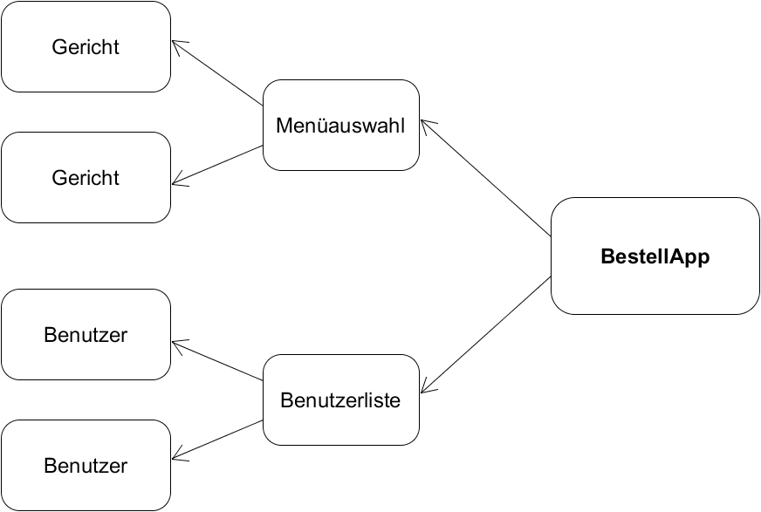
Beispiel: Restaurant-App

Slide 3
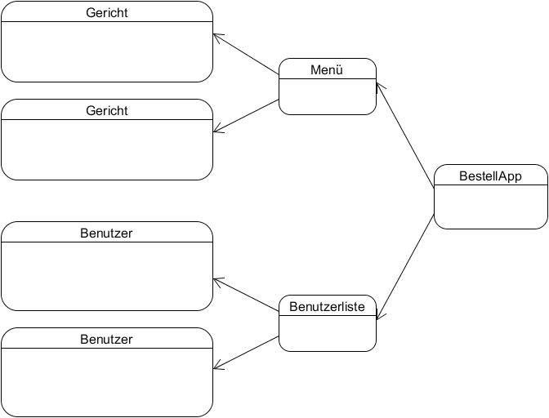
Beispiel: Restaurant-App

Slide 4
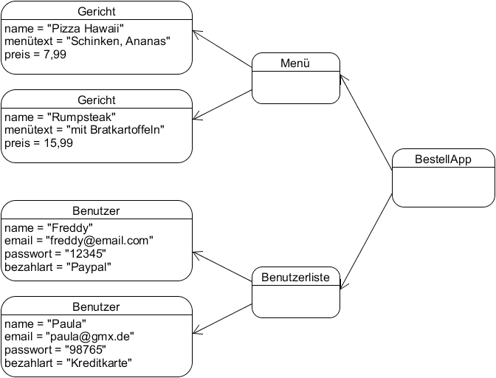
Beispiel: Restaurant-App

Slide 5
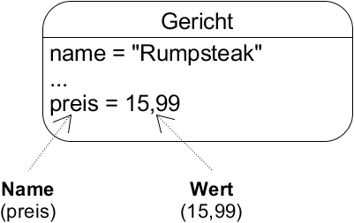
Attribute
Viele Objekte haben Eigenschaften
Diese nennt man „Attribute“.
Attribute haben Namen und Werte:

Slide 6
Autor / Quellen
Autor:
Christian Pothmann (cpothmann.de)
Freigegeben unter CC BY-NC-SA 4.0, März 2021

